Slide 1
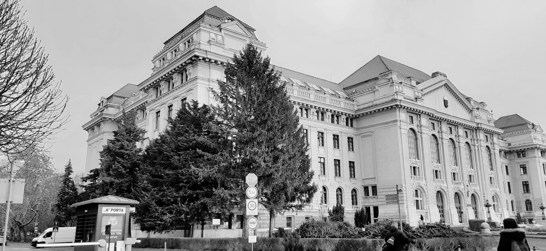



Magyar Könyvtárosok Egyesülete
56. Vándorgyűlése
Hargitai-Lőrincz Andrea
(BGE KKK Könyvtára, Mare Temporis Alapítvány)
Történelem – könyvtár – tudomány,
avagy mit keres a könyvtárban
egy reformkori nemzetőr és az ő kardja

Slide 2


Mi micsoda?
Mit jelent a könyvtár, a tudomány, a történelem?
A könyvtárosoknak ezek evidenciák.
De mi az az élő történelem vagy újrajátszás (élő interpretáció)?
Definíció: az interpretáció egy kommunikációs folyamat, amely során a látogatók számára feltárásra és bemutatásra kerül egy természeti érték vagy kulturális örökségi terület tartalma és jelentősége, mindez eszközök, tárgyak, tájak és helyek segítségével (Putzkó – Rácz, 2000).
Vagyis egy turisztikai és egyben múzeumpedagógiai módszer, ami a legtöbb esetben a szórakoztatva tanulást alkalmazza egy többirányú kommunikációs folyamat segítségével.
MKE Vándorgyűlés 2025
2

Slide 3
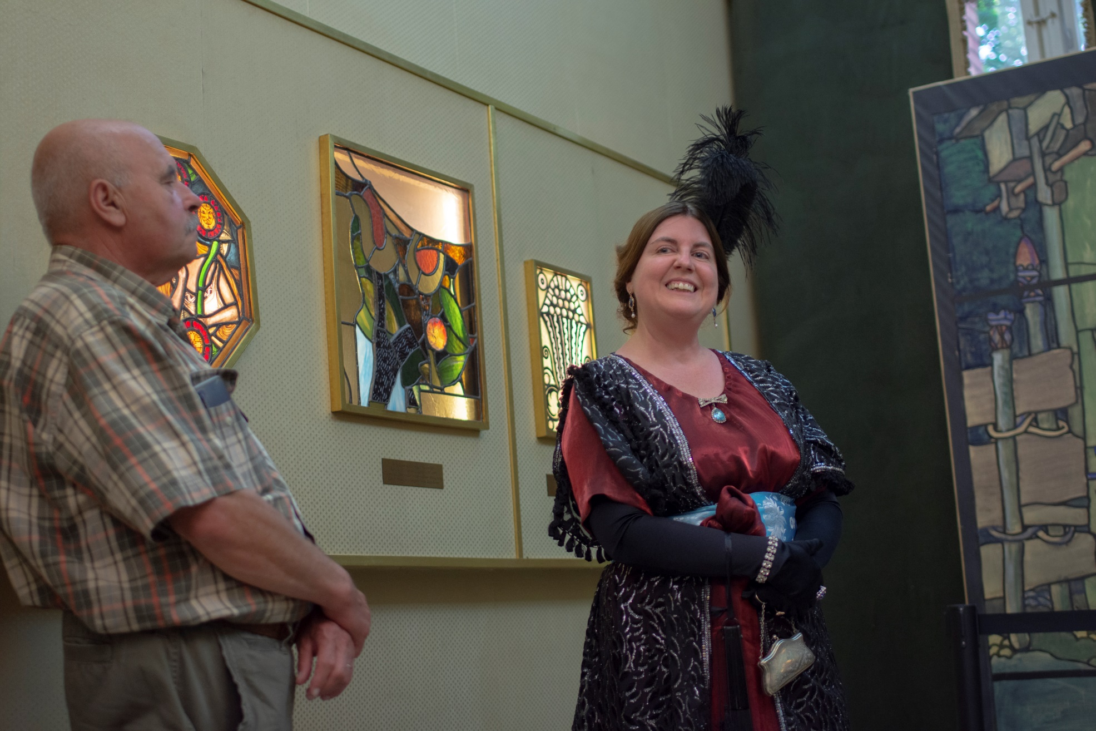
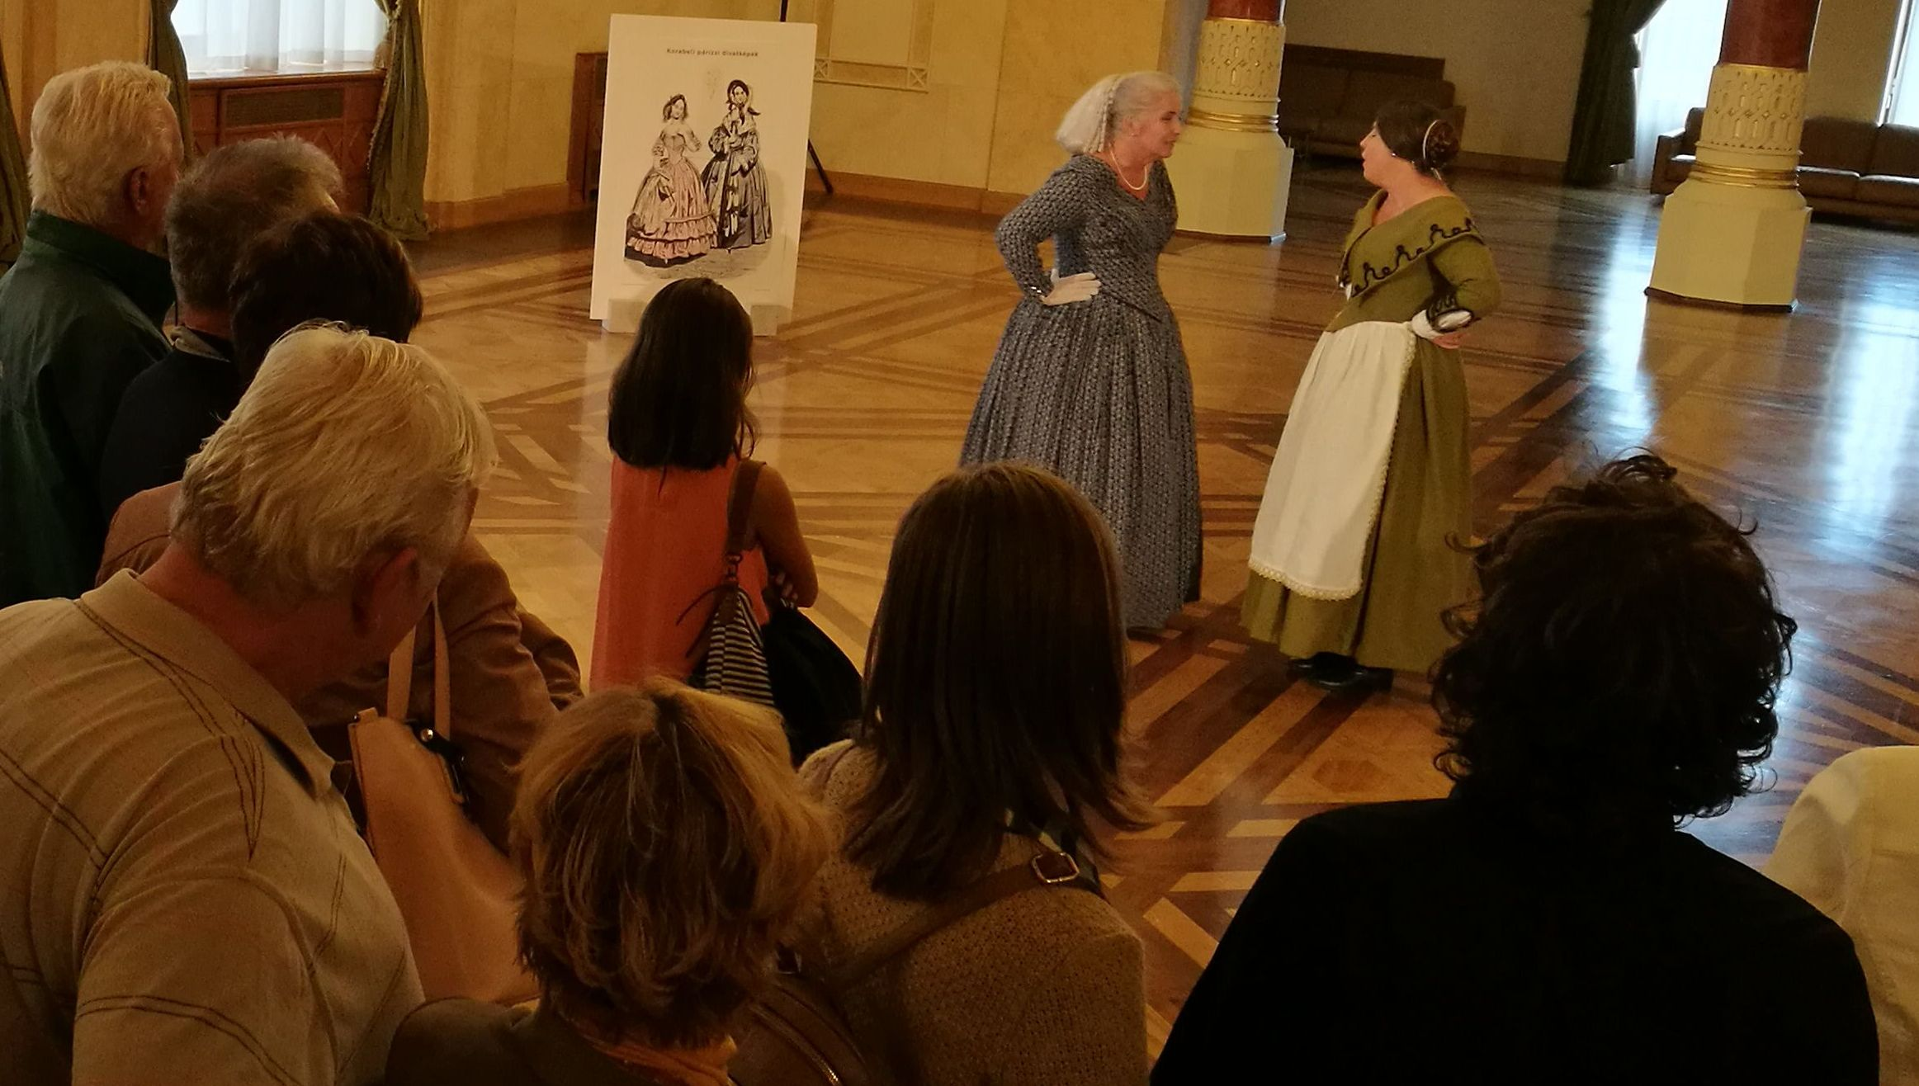
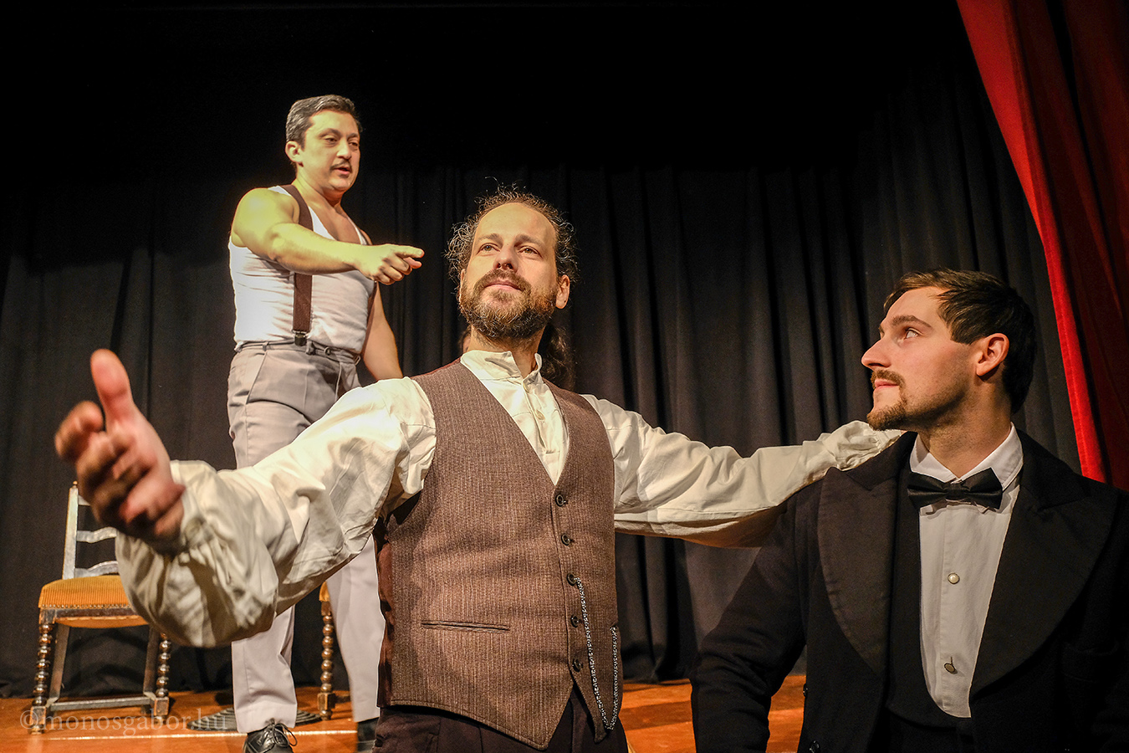
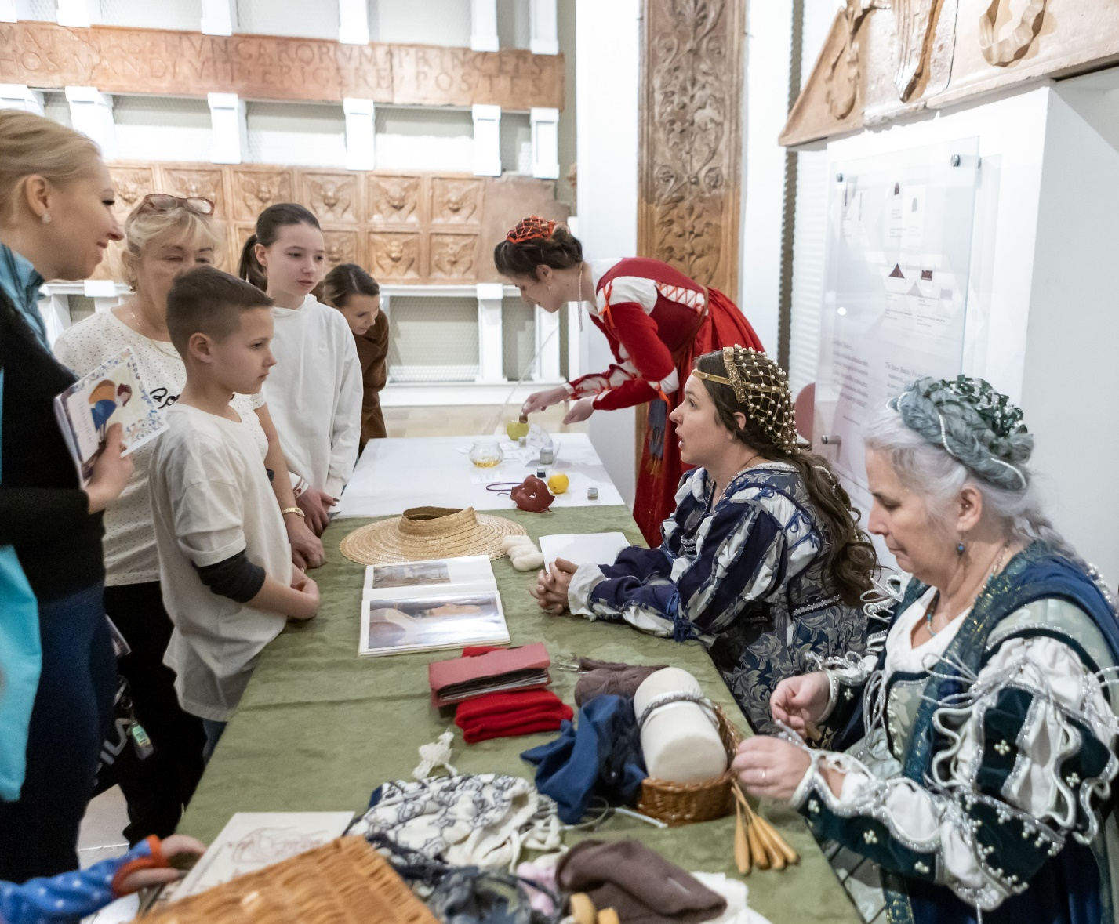
Még pár szó az újrajátszásról
Terminológia:
újrajátszás = re-enactment, living history, living museum
hagyományőrző, élő interpretátor, élő történelem előadó
történelmi (hadi) hagyományőrző ≠ népi hagyományőrző
Az élő történelem leggyakrabban használt fajtái, módszerei:
E/1. a történelmi újrajátszó egy múltbéli személy karakterét ölti magára, úgy tesz, mintha a múltban élne vagy onnan jött volna vissza
E/2. az interpretátor múltbéli szerepet vesz fel, de nagyon erősen bevonja a látogatókat feladatokkal, véleménykéréssel
E/3. az előadó viseletben van, de harmadik személyként beszél a korról, a tárgyakról, vonja be a látogatót játékokkal, feladatokkal (élő kiállítás)
múzeumszínház: korhű körülmények között megjelenített, dramatizált előadás, amely egyáltalán nem vonja be a látogatót
MKE Vándorgyűlés 2025
5

Slide 4
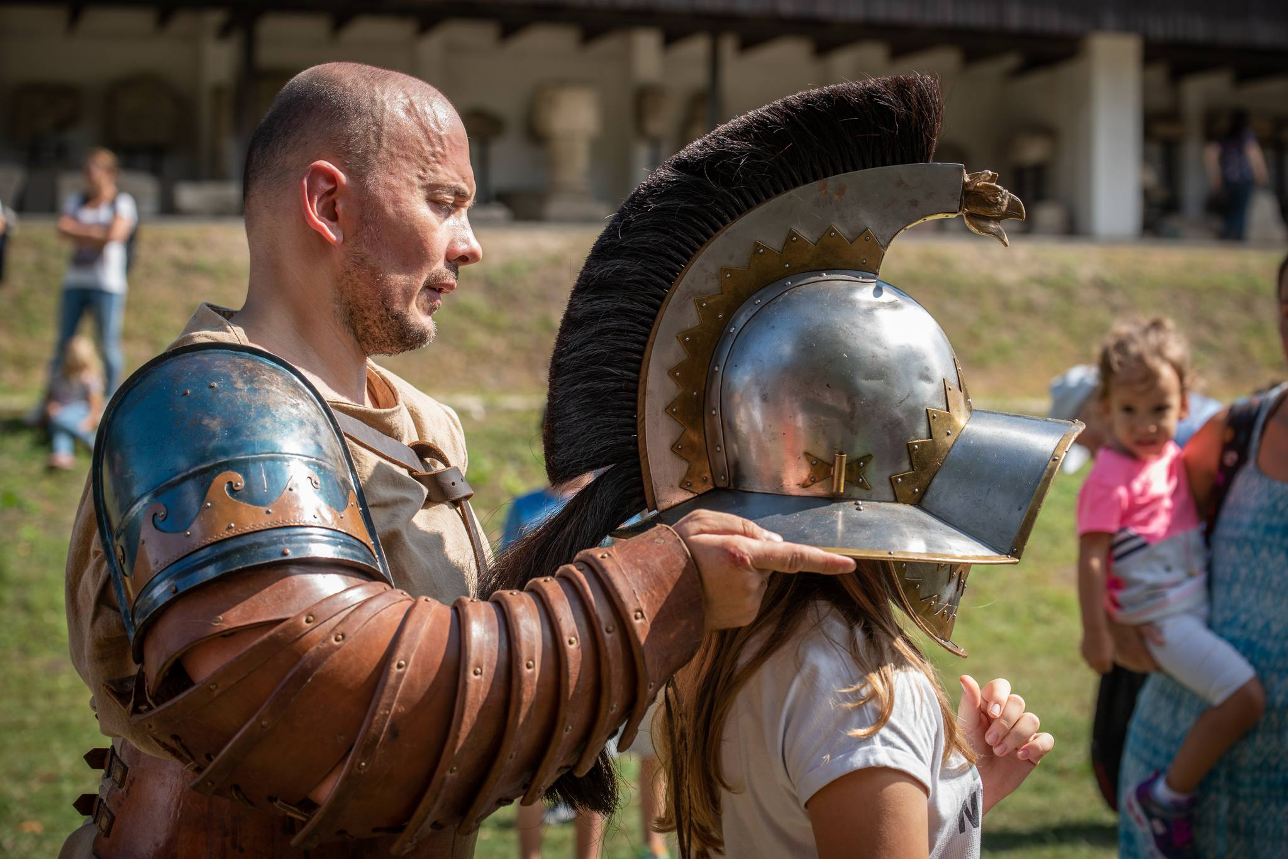
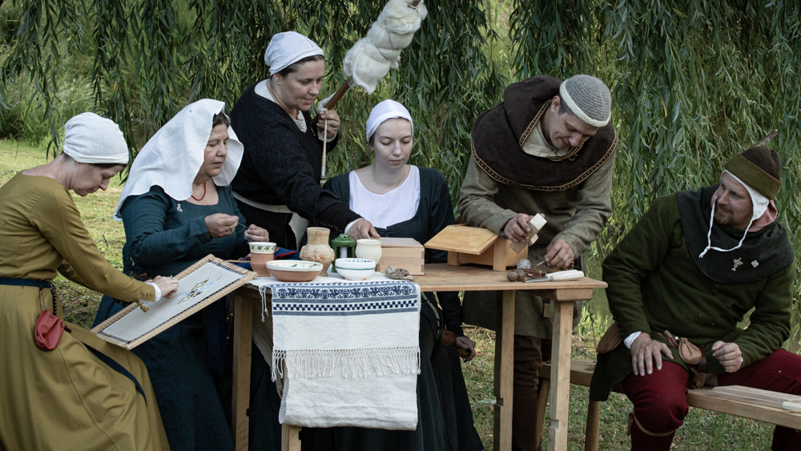
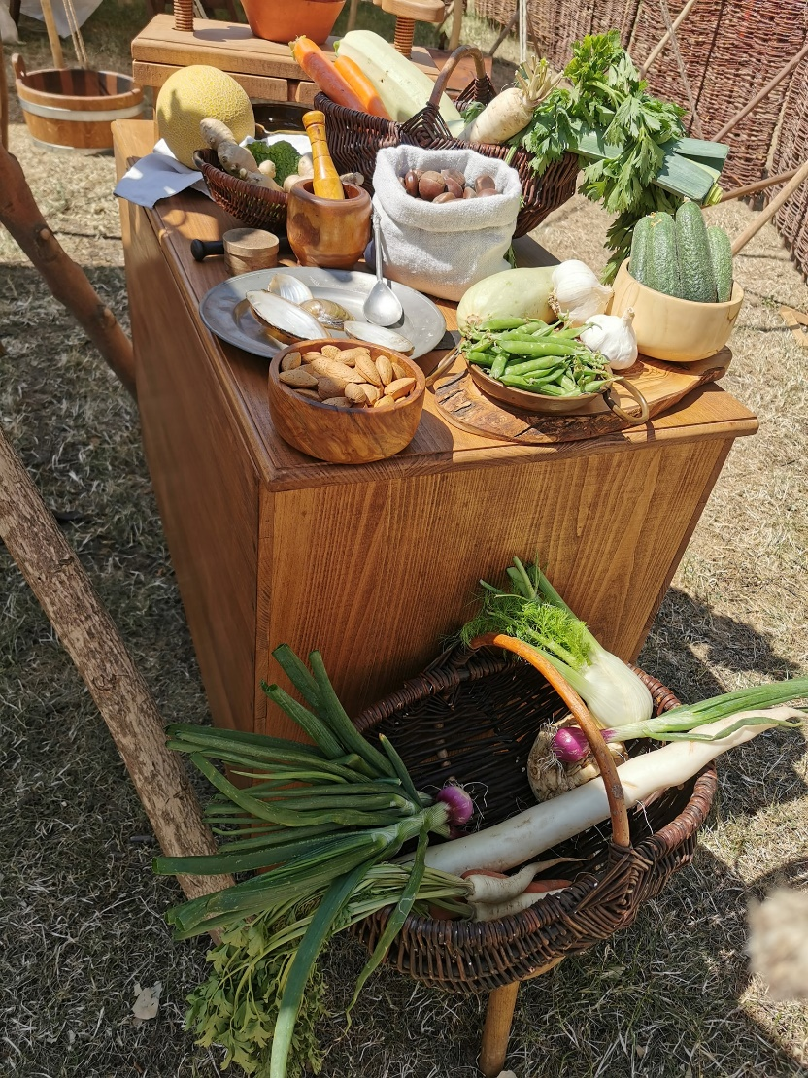
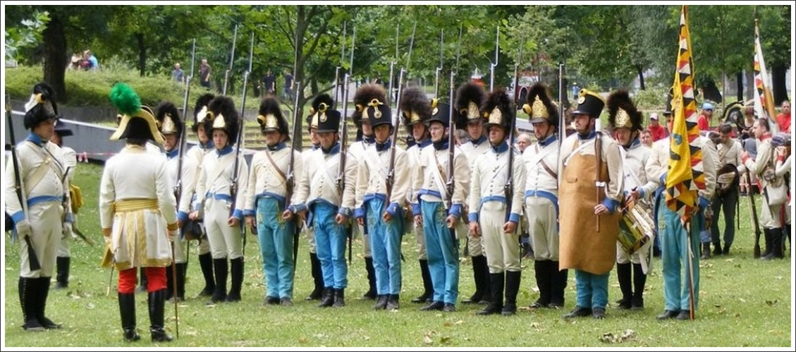
Kik az újrajátszók és mik az ő motivációik?
Hívószavak:
szubkultúra
szenvedély
kíváncsiság
saját eszközök
ok-okozati összefüggések vizsgálata
a hétköznapi élet megjelenítése és megélése
szórakozás
szórakoztatva (élményekkel) tanítás
Ismert csapatok: Collegium Gladiatorium, Colonia Rostallo (ókor), Keleti Szövetség, Norde Gard (kora középkor), Banderium Hungarorum, Officina Monasterii, Mathias Rex (érett középkor), Hungari Dzsebedzsi, Egri Vitézlő Oskola, Zsarátnok Zsoldosai (kora újkor), 32. Esterházy gyalogezred, Wysocki Légió (újkor)
Mare Temporis – „multikoros” csapat az ókortól az 1920-as évekig
MKE Vándorgyűlés 2025
6

Slide 5
A tudomány és az újrajátszás
tudományos információ
rekonstrukció, interpretáció (kísérleti régészet és tudománynépszerűsítés egyben)
információszerzés, ismeretszerzés
KÖNYVTÁR
MÚZEUM
LEVÉLTÁR
MKE Vándorgyűlés 2025
5

Slide 6
Mire jó ez az egész a látogatók szempontjából?
Kézzelfoghatóság, tapasztalatszerzés (milyen súlya van egy kardnak)
Új szempontok, összefüggések felismerése egy-egy történelmi tény vagy jelenség mögött (a fűző nem kínzóeszköz, hanem a ruha súlyát segít megtartani a deréknak)
Személyes kapcsolódás lehetősége egy kérdéskörhöz („nahát, ezt a reneszánsz receptet mi is így készítettük otthon 60 éve!”)
A családi örökség felfedezésére („ilyen eszközöm nekem is van!”)
Generációk közötti kapcsolatteremtés („nagymama, kipróbáljuk ezt otthon együtt?”)
MKE Vándorgyűlés 2025
6

Slide 7
A könyvtár és az újrajátszás
A könyvtár egyrészt információforrások gyűjtőhelye (innen szerzi a tudományos információkat az újrajátszó)
Másrészt közösségi térként közvetíti a tudományt saját jogán (kölcsönzéssel, tájékoztatással, szaktájékoztatással), illetve programok révén is (újrajátszókat hívva meg)
Ismét egy végtelen ciklus: a könyvtárból tájékozódó előadó látványos, bevonó programjával könyvtárba csábít és tudományt népszerűsít
Nemcsak közművelődési könyvtárban alkalmazható a módszer!
MKE Vándorgyűlés 2025
7

Slide 8
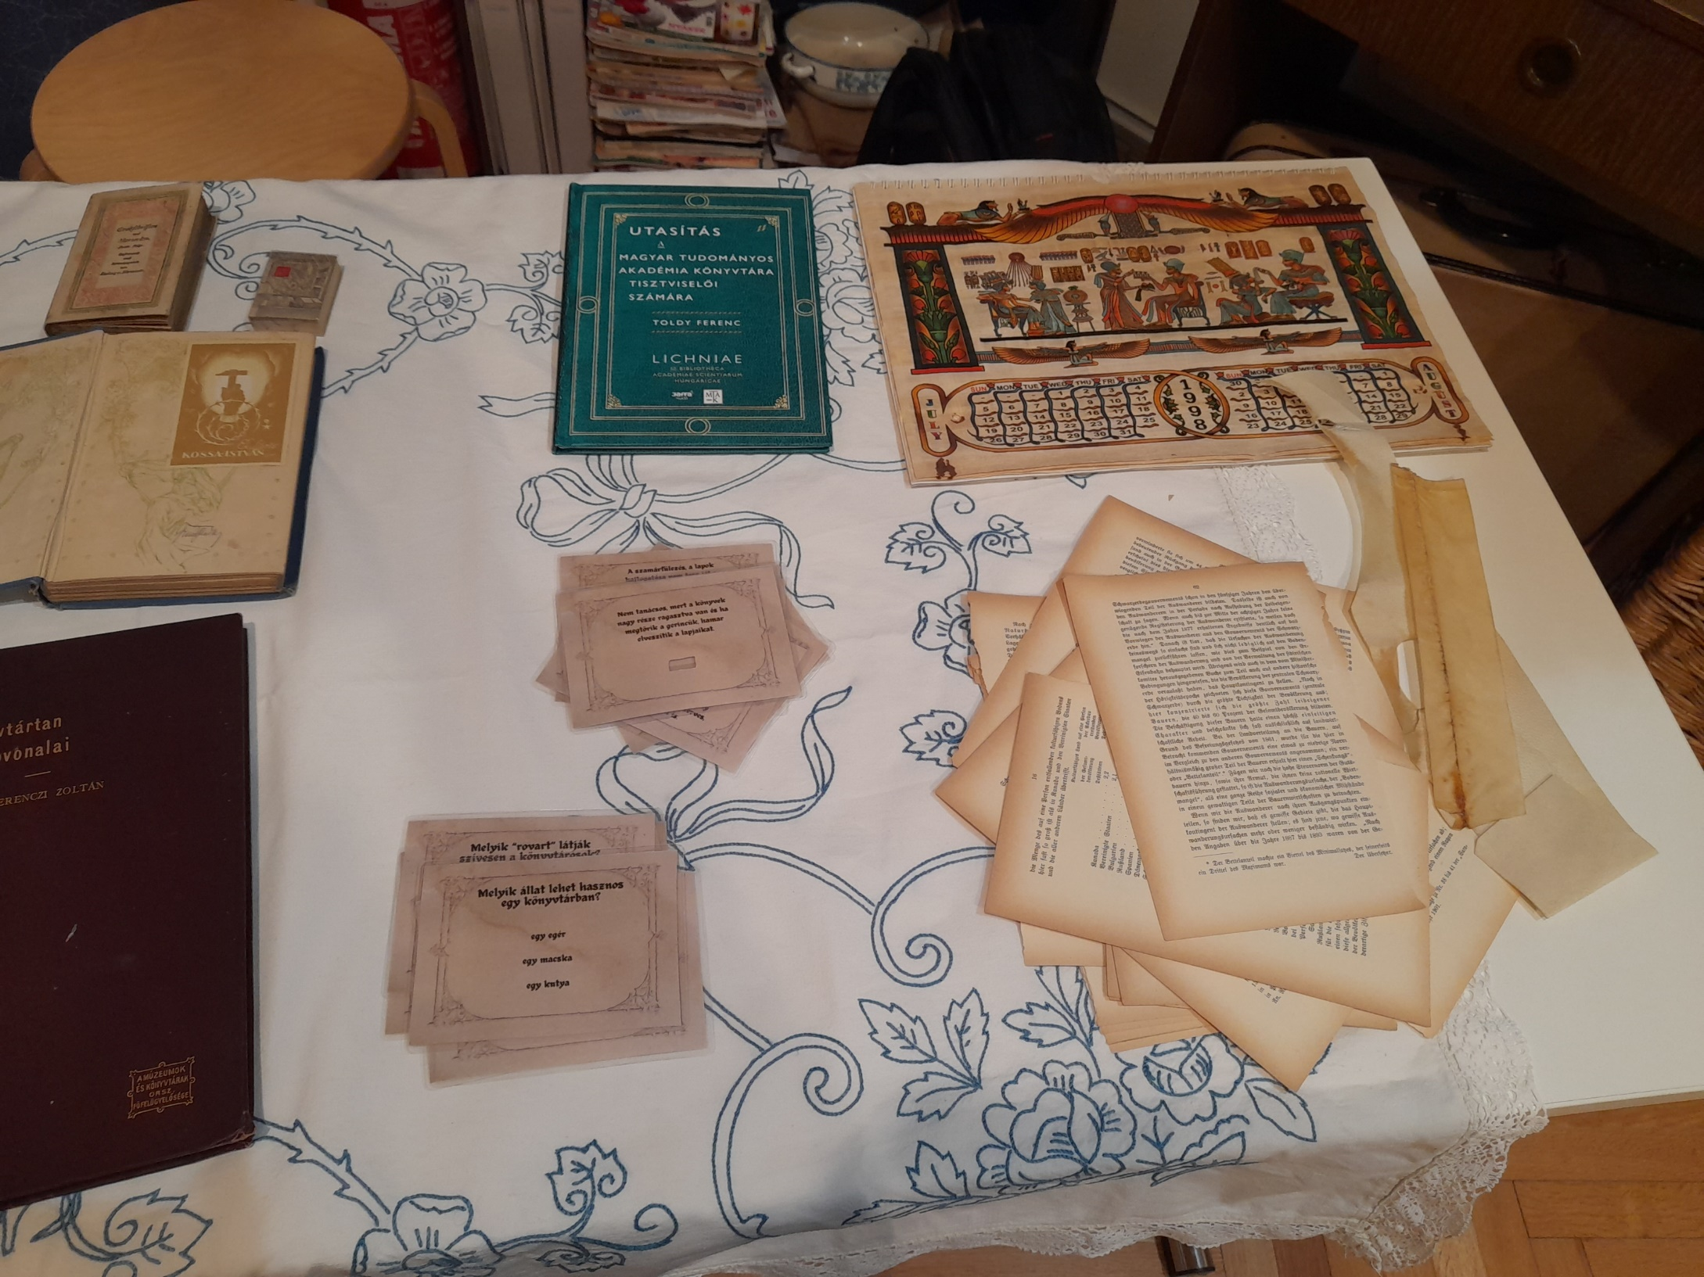
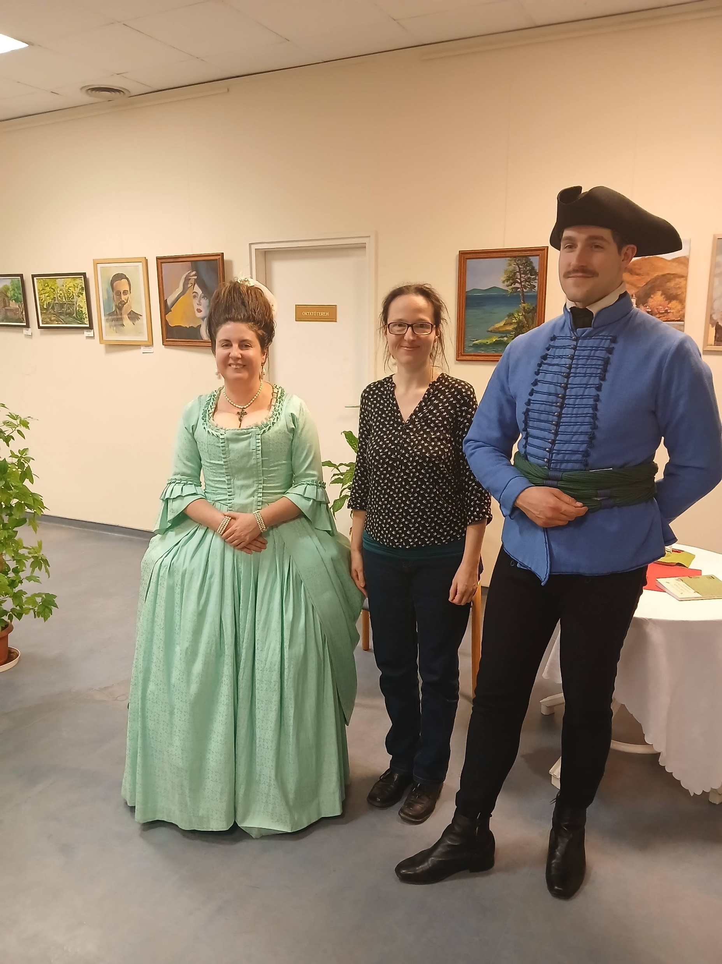
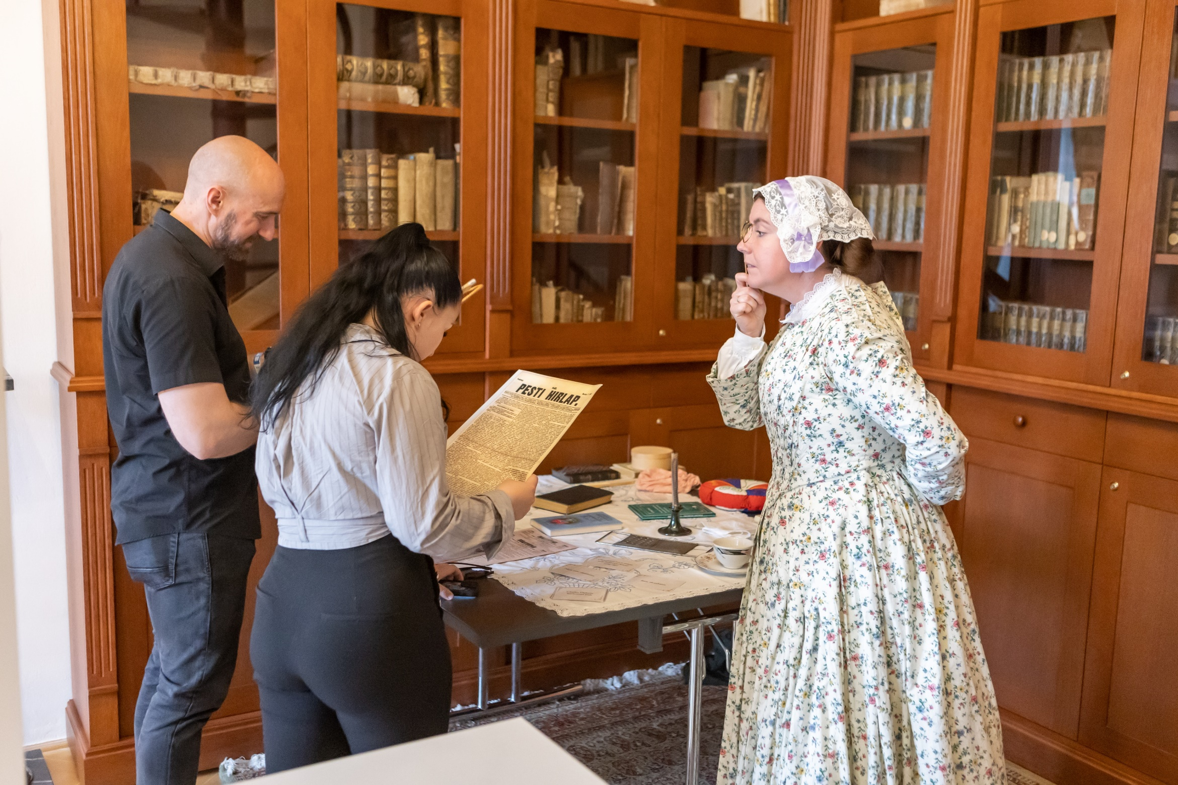
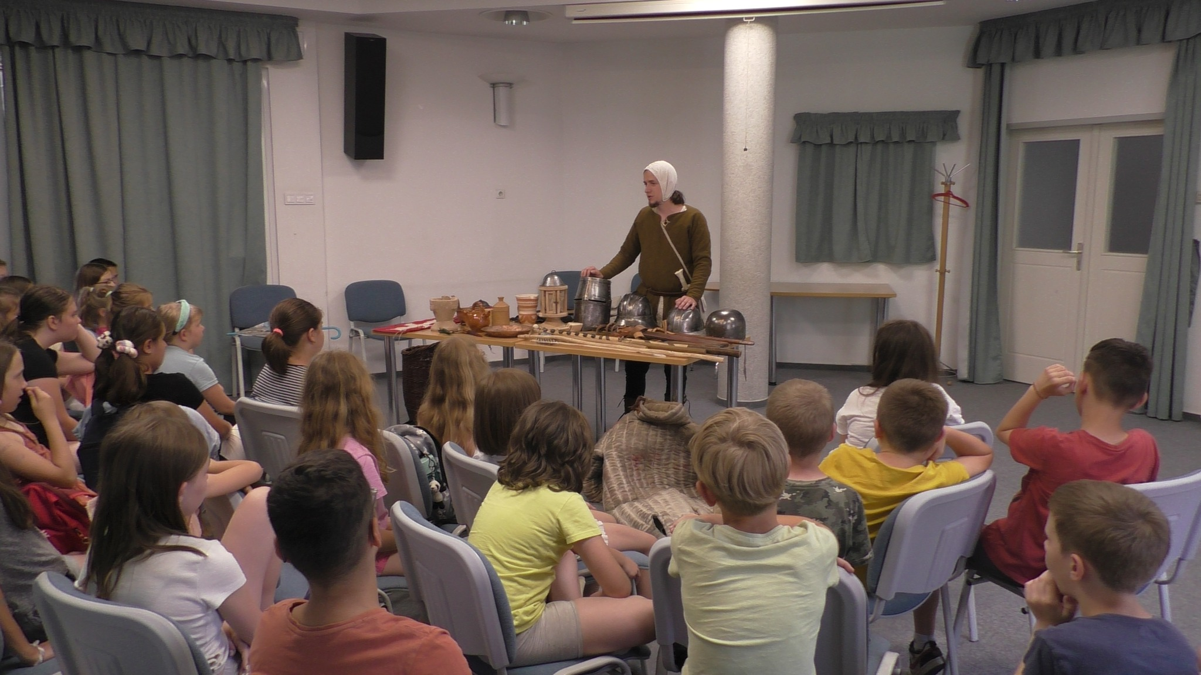
Konkrét megvalósulások
Könyvek újrahasznosítása
Élő kiállítás a reformkori könyvkultúráról
Könyvbemutató élő kiállítással egybekötve
Bőröndmúzeum
MKE Vándorgyűlés 2025
5

Slide 9
Felhasznált irodalom
Lőrincz Andrea (2020): Múzeumok és történelmi újrajátszók együttműködési lehetőségei. Polymatheia 17. évf. 3-4. sz. 121-142. old.
Puczkó László – Rátz Tamara (2000): Az attrakciótól az élményig:
a látogatómenedzsment módszerei. Budapest, Geomédia Szakkönyvek
A fotókat készítették: 32. Esterházy gyalogezred Hagyományőrző Egyesület, Banderium Hungarorum, Fuska Nikol, Lencsés Ákos, Mónos Gábor, Officina Monasterii, Szilágyi Nóra, Varga Norbert, Zsarátnok Zsoldosai
MKE Vándorgyűlés 2025
9

